Slide 1
Teaching Enquiry with Mysteries Incorporated
חקר בעקבות סיפורי מסתורין
בכיתת המדעים
דבורה קצביץ, מלכה יאיון, רן פלג, רחל ממלוק-נעמן, אבי הופשטיין, דיויד פורטס

Slide 2
Teaching Enquiry with Mysteries Incorporated
חקר בעקבות סיפורי מסתורין
בכיתת המדעים
דבורה קצביץ, מלכה יאיון, רן פלג, רחל ממלוק-נעמן, אבי הופשטיין, דיויד פורטס

Slide 3
Teaching Enquiry with Mysteries Incorporated
חקר בעקבות סיפורי מסתורין
בכיתת המדעים
ה
מ
ס
ח
ב
דבורה קצביץ, מלכה יאיון, רן פלג, רחל ממלוק-נעמן, אבי הופשטיין, דיויד פורטס

Slide 4
סיפור בחמישה איים

Slide 5
סיפור בחמישה "E"

Slide 6
Engage
Explore
Explain
Extend
Evaluate

Slide 7
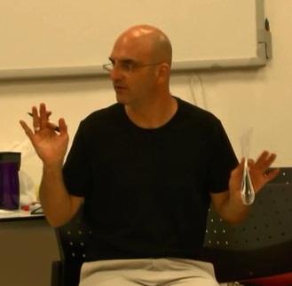
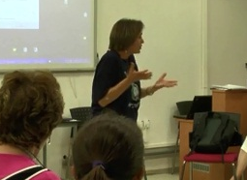
Engage
Explore
Explain
Extend
Evaluate
שלב העירוב
עניין
מוטיבציה
מיסתורין
ידע קודם

Slide 8
Engage
Explore
Explain
Extend
Evaluate

Slide 9
Engage
Explore
Explain
Extend
Evaluate

Slide 10
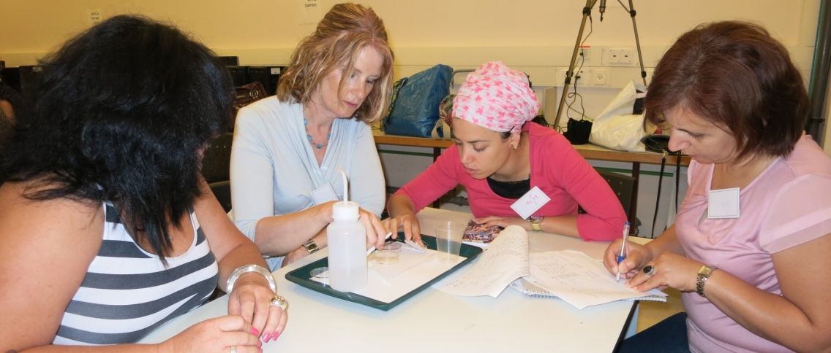
Engage
Explore
Explain
Extend
Evaluate
שלב הגילוי
חקר ראשוני
להתחבר לידע קיים
להציף תפיסות

Slide 11
Engage
Explore
Explain
Extend
Evaluate

Slide 12
Engage
Explore
Explain
Extend
Evaluate

Slide 13
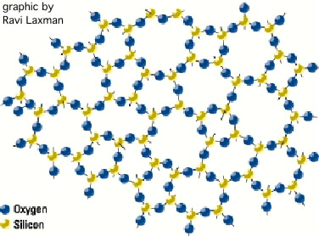

Engage
Explore
Explain
Extend
Evaluate
$$∆S_{יקום}=∆S_{סביבה}+∆S_{מערכת}$$
שלב ההסבר
התלמידים מסבירים
המורים מסבירים

Slide 14
Engage
Explore
Explain
Extend
Evaluate

Slide 15
Engage
Explore
Explain
Extend
Evaluate

Slide 16
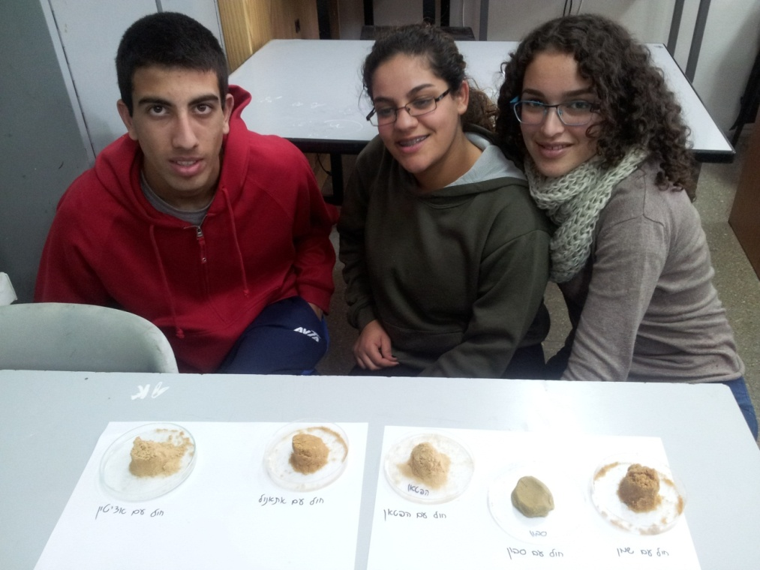
Engage
Explore
Explain
Extend
Evaluate
שלב ההרחבה
ניסוי המשך
חקר מורחב
התנסויות חדשות

Slide 17
Engage
Explore
Explain
Extend
Evaluate

Slide 18
Engage
Explore
Explain
Extend
Evaluate

Slide 19
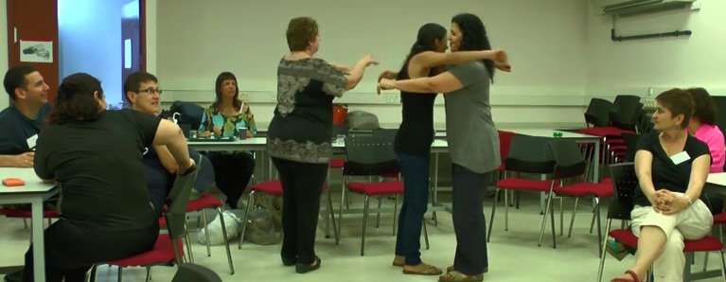
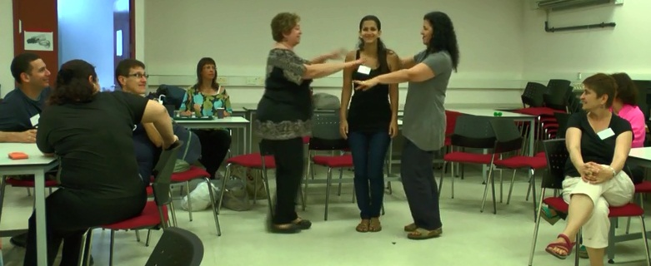
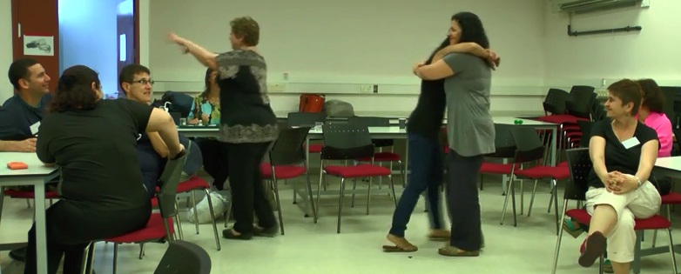
Engage
Explore
Explain
Extend
Evaluate
שלב ההערכה
עבור התלמידים
עבור המורים

Slide 20
Engage
Explore
Explain
Extend
Evaluate

Slide 21
שלב | פעילות החול | פעילות הדיו
Engage | סיפורו של טל | סיפור הדיו
Explore | תלמידים בודקים תופעה ומנסים להדביק חול | תלמידים מנסים לראות מה המורה כתב להם
Explain | דיון תלמידים הסבר קצר על חול רגיל וקשרי מימן | דיון תלמידים הסבר במונחים של אנתלפיה, אנטרופיה ואנרגית שפעול
Elaborate | תכנון וניסוי החקר | תכנון וניסוי כחקר
Evaluate | הצגת מסקנות בצורה דרמתית דו"ח מעבדה | ציור דו"ח מעבדה

Slide 22
Engage
Explore
Explain
Extend
Evaluate

Slide 24
Engage
Explore
Explain
Extend
Evaluate

Slide 27

מורים חוקרים את החול
Notes:
המורים מתנסים בחקר החול ואז בונים פעילויות משלהם

Slide 28
פעילויות המשלבות מדע ודרמה
Notes:
אין הכוונה להפוך את המורה לשחקן, אלא לצייד אותו בכלים מתחום הדרמה על מנת להגדיל את ארגז הכלים שלו.

Slide 29
פעילויות המשלבות מדע ודרמה
Notes:
אין הכוונה להפוך את המורה לשחקן, אלא לצייד אותו בכלים מתחום הדרמה על מנת להגדיל את ארגז הכלים שלו.

Slide 30
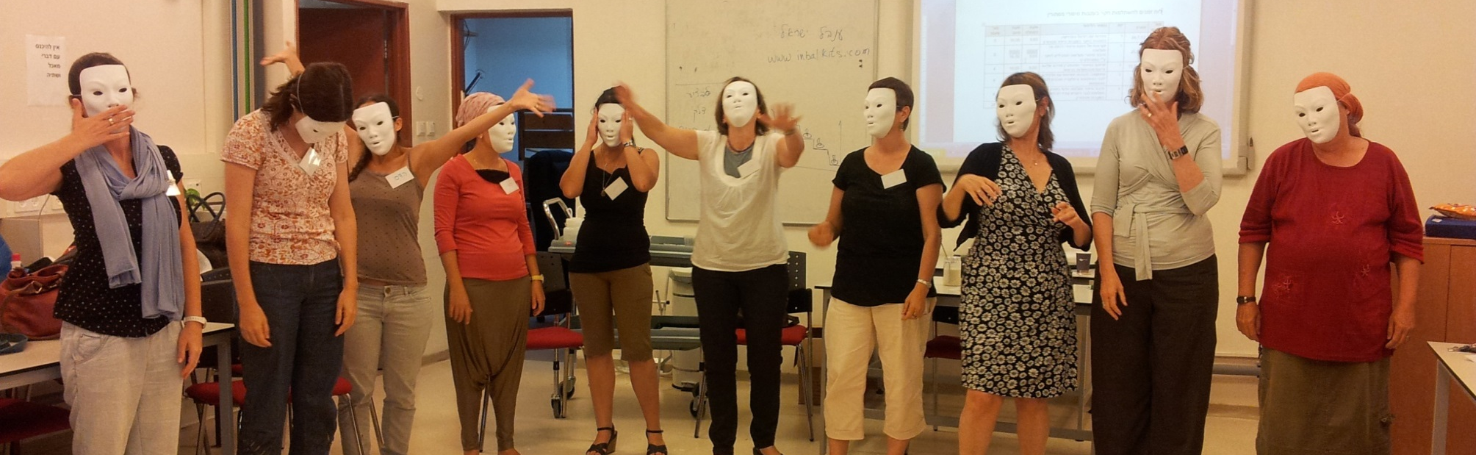
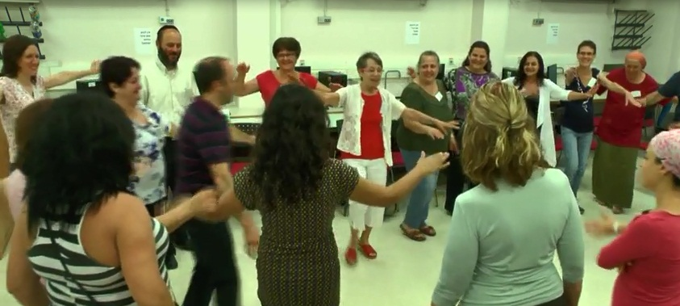
פעילויות לפיתוח מיומנויות מספר-סיפורים
Notes:
The body is an effective storyteller. The neutral mask can be used as a tool to understand and learn the use and mastery of body language.
This session was led by an actor with training in the physical theatre (Ran Peleg).
The purpose of the session is not to turn teachers into actors, but rather use tools from the world of drama and theatre to help teachers become more effective storytellers.

Slide 31
פעילויות שמפתחות מיומנויות לספר סיפורים
פעילות בדרמה ליצירת אווירה תומכת ופתוחה
2. Activities for developing storytelling skills

Slide 32
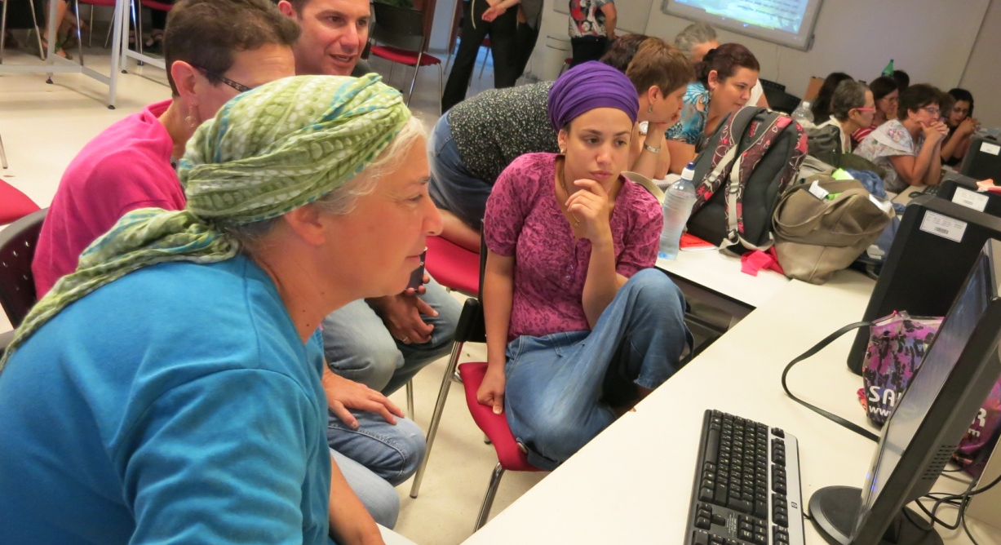
מורים מפתחים פעילויות TEMI
Notes:
After experiencing the activities above, the participants were given the stage to create their own activities. They were divided into groups according to scientific disciplines, their students' age group, and topics of interest. They began by brainstorming a topic, an experiment, or a story that would form the basis of their enquiry based activity. After some group work they presented the framework of their activity in order to receive preliminary feedback from their colleagues and from the workshop team.
רחל-אם שואלים: שמות של כמה פעילויות? אתן זוכרות את השמות של הפעילויות? (שרלוק-הולמס, העוגיות, הצמח הנובל, מכת בכורות)

Slide 34
Teaching Isn’t Rocket Science. It’s Harder!
“..teaching, which would more aptly be called performance…. Every day, a teacher takes the stage to conduct a symphony of human development. “
(Ryan Fuller, a NASA ex-aerospace engineer who became a teacher)

